Slide 1
Proof of work
Il sistema che si utilizza che per garantire che tutte le copie della Blockchain siano integre ed il più possibile identiche e quindi diano una presentazione univoca dello stato della blockchain è la proof of work.
In assenza di una copia principale il problema di mantenere l’integrità di tutte le copie è abbastanza difficile.
Il concetto alla base della prova di lavoro la ritroviamo nella moneta fiat, cioè il denaro che utilizziamo tutti i giorni. La moneta fiat è una moneta che viene accettata per forza di legge e il suo valore è legato alla fiducia nei confronti dell'autorità che l’emette. Di solito, è lo Stato o la banca centrale che con la sua autorità impone l’uso e la validità di una moneta. L’opposto della moneta Fiat è la moneta-merce, il cui valore è legato al prezzo della materia prima, tipo l’oro o l’argento, con cui è stata creata.

Slide 2
Moneta fiat
La scritta che è riportata sulle banconote inglesi I promise to pay the bearer on demand the sum of 50 Pounds, significa Prometto di pagare al portatore una somma di 50 sterline.
Questa frase potrebbe sembrare che esiste un corrispettivo collaterale in oro, che garantisce questi 50 sterline, questo implica che per ogni banconota consegnata potremo riscattare un corrispettivo in oro.
Questo corrispettivo tra le monete e l’oro non esiste, questa corrispondenza, che prende il nome di Gold Standard, è stata abolita dal governo degli USA, durante la guerra in Vietnam, che a causa di una difficoltà finanziaria e non fu gli fu più possibile gestire una associazione tra le monete e l’oro
La creazione del denaro è a carico delle banche convenzionali, ed avviene quando viene erogato un prestito, la somma richiesta viene creata dal nulla. Ci sono dei limiti e dei criteri ma in parole povere per fronteggiare un nuovo debito, viene creata della moneta circolante.

Slide 3
In questo modo la presenza di moneta circolante è correlata all’economia che cresce. Il ruolo della BCE è quello di controllare il costo del denaro ed in tasso di interesse. Questo implica che per abbassare il tasso di interesse e facilitare l’economia si dovrebbe creare più denaro. Ma esso non può essere abbassato più di un certo limite, quindi per abbattere questo problema verranno acquistati titoli di stato per creare nuova moneta.
Esempi più comuni di moneta Fiat sono la Sterlina inglese, l’Euro e il Dollaro americano.
Analizzando una banconota ci accorgiamo che ci vuole tanto lavoro per crearla che la rendono difficilmente falsificabile così l’oggetto derivato è prontamente verificabile. Questo è quello che succede con le banconote, possiamo immediatamente riconoscere una banconota con uno sguardo, mentre costruirla è un procedimento che richiede tanto lavoro, infatti essa è dotata di ologrammi, filigrane e scritte che la rendono inconfondibile ed affidabile.

Slide 4
Proof of work
Tornando alla prova di lavoro, un esempio di applicazione della prova di lavoro è il protocollo Hashcash (https://it.wikipedia.org/wiki/Hashcash) utilizzato nella posta elettronica per contrastare lo spam.
Gli spammers utilizzano delle email preconfezionate che contengono pubblicità. Spedire delle email di fatto non costa niente, quindi spedire un messaggio o spedirne un milione ha di fatto lo stesso costo.
Un messaggio comune di posta elettronica è composto dal campo TO che specifica il destinatario, il campo FROM che identifica il mittente, il subject che identifica l’oggetto del messaggio ed il body che contiene il testo del messaggio.

Slide 5
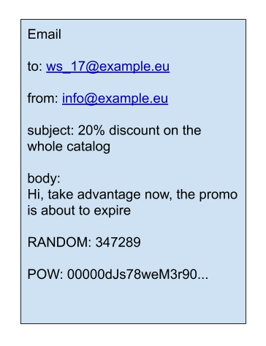
Il protocollo hashcash aggiunge altri campi all’email. Un campo POW ed un campo RANDOM. Il contenuto del messaggio composto da TO, FROM, SUBJECT e BODY costituiscono un documento digitale, quindi una stringa di bit, a questa stringa si può aggiungere un elemento casuale (RANDOM), di tutto l’insieme si applica una funzione Hash ad esempio SHA-256 per ottenere una stringa che rappresenta hash del nostro messaggio e della quantità casuale, che andrà scritto sul campo POW.
L'obiettivo della prova di lavoro è quello di ottenere un POW che inizia con un certo numero di zeri ad esempio 5. Più sarà ampio il numero di zeri richiesto maggiore sarà il lavoro ed il numero di tentati per ottenerli. Tutti i tentativi differiscono solo dal campo RANDOM che varierà finché POW non rispetta la condizione scelta. Questa iterazione richiede del tempo.

Slide 6
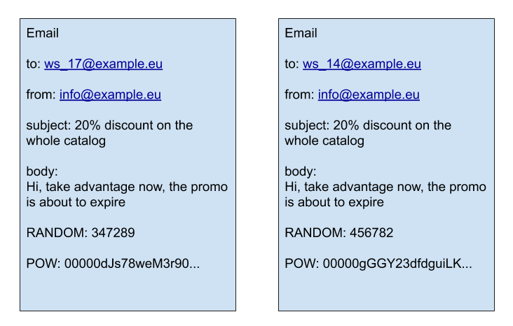
Se consideriamo due messaggi con from, subject e body uguale ma con to diversi, quindi lo stesso messaggio ma con destinatari diversi, per ottenere un POW valida dovrò fare un numero di iterazioni per ogni diverso destinatario. Di conseguenza, spedire molti messaggi diventa molto oneroso.

Slide 7
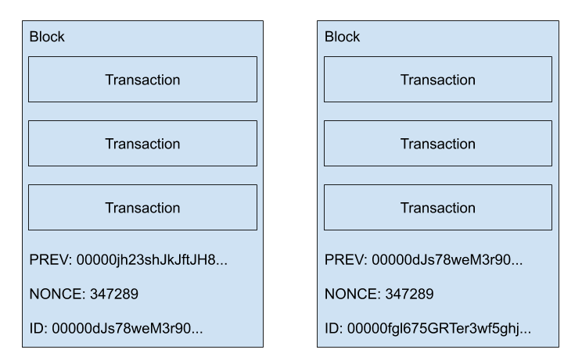
Nella blockchain il concetto è lo stesso. Un blocco è un documento digitale che contiene documenti digitali più piccoli che sono le transazioni e infine conterrà la proof of work che corrisponde all’identificativo stesso del blocco ed avrà la caratteristica di iniziare con un certo numero di zeri. Questo procedimento assicura che chi ha generato il blocco avrà effettuato un numero di iterazioni per trovare un hash che rispetti i requisiti richiesti, quindi avrà eseguito una prova di lavoro.

Slide 8
Se le transazioni venissero inseriti semplicemente senza prova di lavoro si creerebbero delle copie della Blockchain differenti una dall’altra con delle inconsistenze, quindi sarebbe difficile garantire integrità della Blockchain come registro dei pagamenti. Questo sistema portando un rallentamento nell’inserimento dei nuovi blocchi garantisce l’integrità della blockchain. Incentivo alla costruzione dei blocchi e all’inserimento nella blockchain e dato dalla creazione di nuovi bitcoin che va al miner che esegue più velocemente il lavoro.
Tramite Il protocollo di consenso l’insieme dei nodi stabiliscono che effettivamente il blocco è valido e quindi merita di essere inserito nella blockchain.

Slide 9
Ethereum
Ethereum (https://ethereum.org/) è una particolare Blockchain, un ecosistema che serve a creare applicazioni decentralizzate DAPPs, a differenza di Bitcoin che ha come scopo di creare un ambiente per eseguire transazioni con monete digitali senza aver bisogno di intermediari. Quindi Bitcoin ha aperto il mondo alla tecnologia blockchain, ma Ethereum ha come proposito quello di creare applicazioni in un unico grande computer condiviso tra tutti i nodi presenti nel mondo. In Ethereum è possibile creare una nostra criptovaluta oppure dei giochi che utilizzano i dati di Ethereum e dei contratti intelligenti che regolano lo scambio di transazioni sulla base di criteri definiti all’interno del contratto. Tutto questo avviene grazie all’utilizzo di Solidity, un linguaggio di programmazione per la creazione di contratti intelligenti. Le possibilità che si aprono utilizzando Solidity sono enormi e stanno cominciando a diffondersi in tutti gli ambiti finanziari, produttivi e di business. Conoscere Solidity può dare un vantaggio concreto sotto il profilo professionale.
Ethereum grazie a Solidity da la possibilità di creare delle dAPPs cioè Applicazioni Distribuite e Decentralizzate che vengono create direttamente all’interno dell'ecosistema di Ethereum, così tutti i partecipanti del network lavorano sulle applicazioni che sono disponibili all’interno del network, ma non possono essere scaricate ed utilizzate in locale ma sono utilizzate in modo condiviso. Questa struttura è considerata come l’applicazione del futuro la Web 3.0, l’internet di Ethereum e delle blockchain.

Slide 10
Ethereum- Criptovalute
All'interno del sistema Ethereum esistono 2 tipi diversi di criptovalute una si chiama ETHER mentre la seconda si chiama GAS.
ETHER è la criptovaluta esterna della piattaforma Ethereum::
Ogni attività che modifica lo stato del network, prevede una transaction fee da pagare in ETHER
A differenza dei Bitcoin, non c'è limite alla quantità di Ether che può essere rilasciata.
I miners che contribuiscono alla registrazione delle transazioni della blockchain vengono ricompensati in ETHER.
Ogni ETHER vale 1*10^18 Wei, dove il wei è l'unità più piccola del ETHER
Gli ETHER possono essere acquistati e scambiai come una valuta normale con altre valute reali (Dollaro, Sterlina, Euro) o altre criptovalute
GAS è la criptovaluta interna dell’ecosistema Ethereum: :
Non può essere scambiata con moneta reale ma solo con ETHER
Il prezzo del GAS varia in maniere opposta al prezzo del ETHER: quando il valore del ETHER sale, quello del GAS scende e viceversa.
Il GAS è una moneta pensata per gli sviluppatori del network di Ethereum
Ogni azione sugli Smart Contracts, come invocare una funzione, costa un fee pagato in GAS.

Slide 11
Il motivo per cui servono due criptovalute è mostrato in questo esempio:
Supponiamo di voler distribuire uno smart contract e che il costo della distribuzione sia 1 ETHER (nella realtà il costo è di qualche centesimo di ETHER).
Se esistessero solo gli ETHER:
al 1 di Febbraio 1 ETHER = 1000€ => si spenderebbe 1000€ per la distribuzione
al 1 di Marzo 1 ETHER = 2000€ => si spenderebbe 2000€ per la distribuzione
al 1 di Aprile 1 ETHER = 500€ => si spenderebbe 500€ per la distribuzione
Quindi per distribuire il mio contratto in tre mesi diversi ho speso tre somme diverse. Questo è controproducente per lo sviluppo dell’eco sistema di Ethereum, perché uno sviluppatore sarebbe disincentivato, dato che dovrebbe stare ad aspettare che il prezzo del ETHER diminuisca per poter distribuire il suo contratto.
Utilizzando il GAS possiamo dire che la distribuzione di uno Smart Contract costerebbe 1 GAS e non più ad 1 ETHER quindi.
Con esistenza del GAS:
al 1 di Febbraio 1 ETHER = 1000€ e 1 GAS = 1 ETHER => si spenderebbe 1000€
al 1 di Marzo 1 ETHER = 2000€ e 1 GAS = 0.5 ETHER => si spenderebbe 1000€
al 1 di Aprile 1 ETHER = 500€ e 1 GAS = 2 ETHER => si spenderebbe 1000€
Quindi a prescindere dal periodo e delle fluttuazioni del mercato monetario a cui è soggetto ETHER il prezzo per la distribuzione è sempre 1000€.

Slide 12
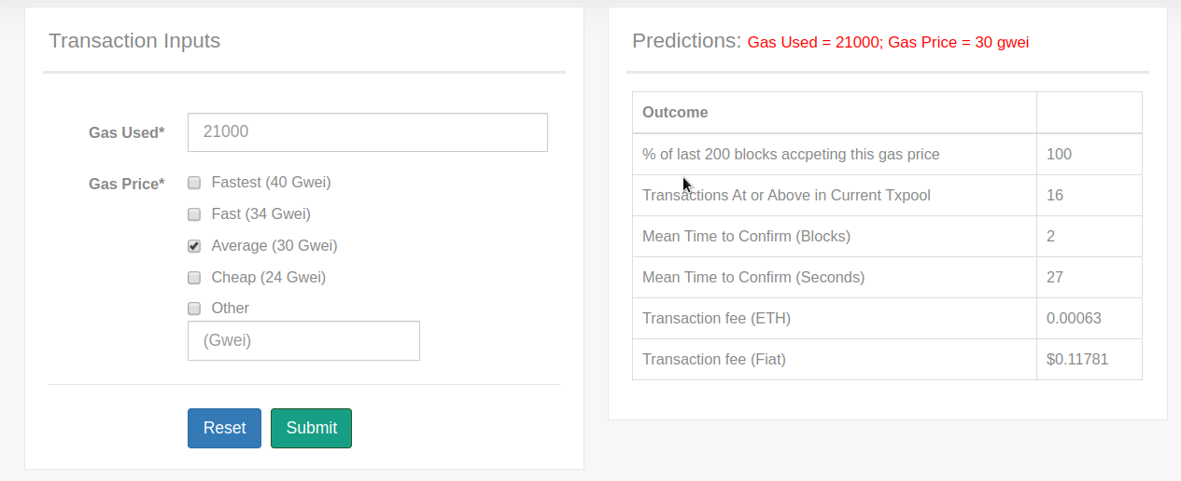
Quindi il GAS serve ad incentivare gli sviluppatori a lavorare su Ethereum avendo la certezza di un costo d’utilizzo sempre fisso.
All’ URL https://ethgasstation.info/calculatorTxV.php è possibile calcolare il tasso di conversione tra ETHER e GAS
Sulla sinistra è inserito un ammontare 21000 Gas che in genere il fee da pagare per invocare una funzione di uno Smart contract. Sulla destra si può vedere che alla voce Transaction fee (ETH) si vede il valore in ETHER e alla voce Transaction fee (Fiat) si vede il valore in dollari
che in questo caso è 11 centesimi di dollaro.

Slide 13
I nodi sul Ethereum
Quando si parla di nodi di Ethereum si fa riferimento ad un computer collegato al network di Ethereum. Esistono due tipologie di nodi: nodi EVM (Ethereum Virtual Machine) e nodi Mining (Minatori). Ogni nodo può essere alternativamente un miner o una EVM, non esistono distinzioni a priori.
I nodi EVM forniscono la struttura per eseguire il codice scritto negli Smart Contracts, dopo essere compilato dal compilatore di Solidity. Quindi possono essere considerati come il motore esecutivo del Network di Ethereum. Il compito di un nodo EVM è di leggere ed eseguire le istruzioni del controller intelligente riga per riga.
Il nodo miner ha il compito di scrivere le transazioni che avvengono nel network all’interno della blockchain. Per acquisire il diritto a registrare una transazione, i minatori sono in competizione fra di loro per risolvere un puzzle matematico attraverso il potere di calcolo dei loro computers. Chi risolve per primo il puzzle matematico ha il diritto di registrare la transazione è viene ricompensato con la transaction fee in frazioni di Ether per il suo lavoro, che può convertire in moneta corrente (Dollari, Euro, ecc...).

Slide 14
Il compito dei miners non è solo quello di registrare le transazioni dentro il registro delle Blockchain, ma sono anche responsabili del costante aggiornamento del Ledger e del suo invio a tutti i nodi del network, in modo che ogni nodo di Ethereum possieda in ogni momento la blockchain più aggiornata, superando il problema del Single-Point-Of-Failure. Il processo di scrittura della transazione in Ethereum si basa sul Proof-of-Work, cioè sulla prova che i Miners mettono al lavoro il proprio computer per trovare la soluzione al puzzle matematico.

Slide 15
Account
Oltre i nodi interni del network esistono altri tipi di entità che possono interagire con Ethereum definiti dai seguenti account:
Externally owned accounts: sono gli account posseduti delle persone normali che aderiscono al network, ogni account possiede una chiave pubblica e una chiave privata. Tutti gli utenti possono vedere la chiave pubblica che infatti rappresenta identificativo dell’account sul network (ma è comunque anonima). La chiave privata la possiede ed ne è a conoscenza solo il proprietario dell’account e viene usata quando si deve eseguire una transazione sul network. Non è recuperabile, quindi chi la perde, perde anche il suo account con tutto il saldo di Ether.
Contract accounts: Questi accounts contengono gli Smart Contract con tutti i loro costrutti (metodi, attributi, etc). Possiedono solo la chiave pubblica per identificarli all’interno del network. Non possiedono una chiave privata.

Slide 16
Per approfondire:
https://www.agendadigitale.eu/cittadinanza-digitale/pagamenti-digitali/blockchain-e-mining-ecco-come-funziona-dietro-le-quinte-della-tecnologia/
https://www.cwi.it/tecnologie-emergenti/blockchain/esperti-blockchain-cercasi-come-acquisire-le-competenze-necessarie-110698
https://www.blockchain4innovation.it/esperti/blockchain-perche-e-cosi-importante/
https://ethereum.org/en/

